Slide 1
迁移学习
CAM
数据可视化
ChexNet: Radiologist-Level Pneumonia Detection on Chest X-Rays with Deep Learning 论文复现中的数据集问题

Slide 2
迁移学习

Slide 3
迁移学习
在深度学习中，所谓的迁移学习是将一个问题A上训练好的模型通过简单的调整使其适应一个新的问题B。在实际使用中，往往是完成问题A的训练出的模型有更完善的数据，而问题B的数据量偏小。而调整的过程根据现实情况决定，可以选择保留前几层卷积层的权重，以保留低级特征的提取；也可以保留全部的模型，只根据新的任务改变其fc层。

Slide 4
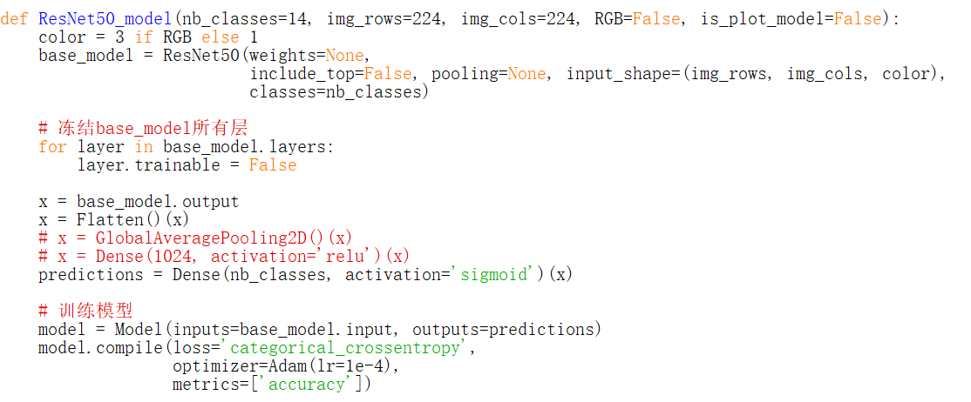
迁移学习

Slide 5
CAM(Class Activation Mapping)

Slide 6

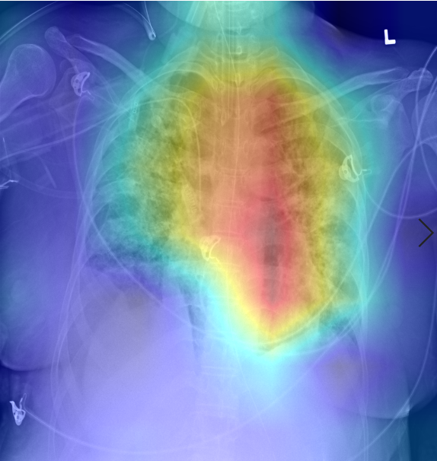
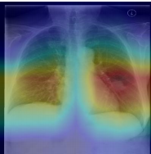
CAM

Slide 7
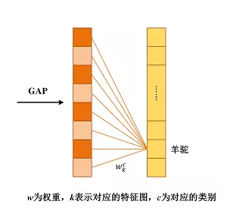
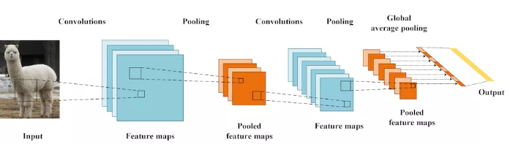
CAM

Slide 8
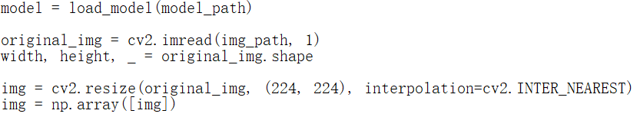
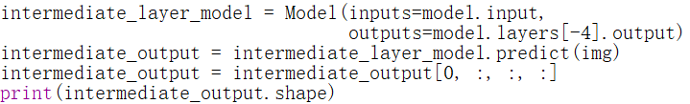
创建模型，载入图片
获取最后一层的权重
获取最后一个卷积层的权重的权重

Slide 9
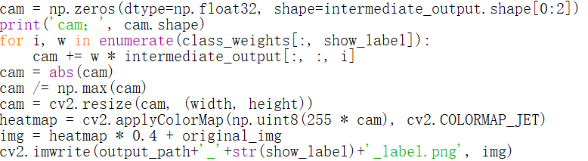
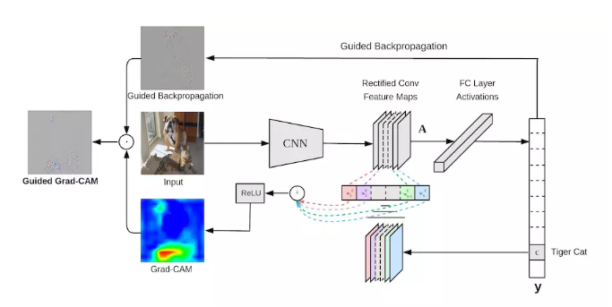
创建CAM实例并计算像素值
Grad-CAM方法

Slide 10
数据可视化——pyecharts

Slide 11
CheXNet: Radiologist-Level Pneumonia Detection on Chest X-Rays with Deep Learning 论文复现中的数据集问题

Slide 12
